Slide 1
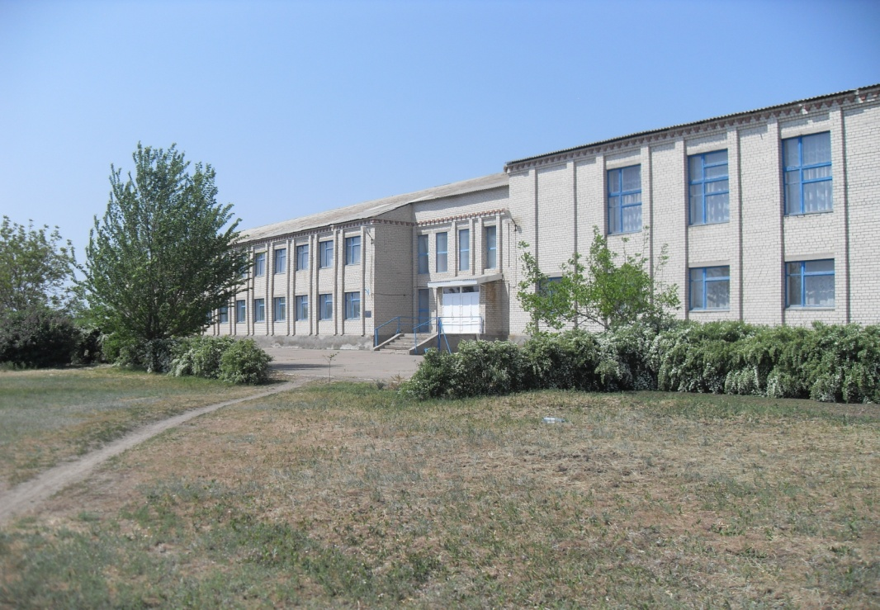
Нововасилівський навчально-виховний комплекс
«Запорука майбуття –
це здоровий спосіб життя!»

Slide 2
“Впровадження здоров’язберігаючих освітніх технологій”
Модель превентивної освіти у навчально-виховному комплексі
.
Проблема закладу:

Slide 3
Підтримка
ефективної
взаємодії НВП
Піклування
про
шкільне
середовище
Виміри ефективності і успішності
діяльності закладу
Забезпечення
навчально-методичної
підготовки вчителів
Напрямки
діяльності
Залучення громади
до партнерської
взаємодії
Включення питань
розвитку здоров'я у
виховну програму
комплексу
Організація навчання
на основі розвитку
життєвих навичок
Співпраця із
міжнародними і
національними
організаціями
та установами

Slide 4
Структурна модель превентивної освіти
Дошкільний
підрозділ
Позакласна робота
Різновікові групи
Програма “ Впевнений
старт“:
Фізичний розвиток
Спортивні гуртки
Історико-краєзнавчий
гурток
Філіал музичної
школи
Школа І-ІІІ
ступенів
Тренінги
Основи здоров'я:
1-4 класи
5-9 класи
Курс “ Формування здорового
способу життя та
профілактика ВІЛ/СНІДу”
Тренінг для
старшокласників
Тренінг для педагогів
Тренінг для батьків

Slide 5
Форми і методи роботи
Круглий стіл
Диспут
Виховні години
Бесіди
Тренінги
Спортивні змагання
Виставки учнівських робі
Рольові ігри
Батьківські збори
М/о класних керівників
Анкетування
Зустрічі з фахівцями
Превентивна робота

Slide 6
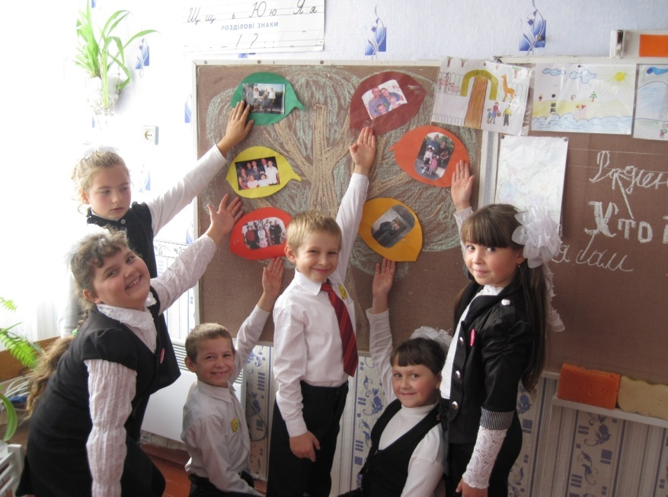
Здоровий спосіб життя
Турбота про здоров’я – найважливіша праця вихователя
Основні складові В.О. Сухомлинський
здорового способу життя:
побут;
повноцінне харчування;
спосіб життя;
умови праці;
інформованість;
«рухова активність»;
відсутність шкідливих звичок,
установка на пріоритетну цінність здоров'я;
рівень культури, місце здоров'я в ієрархії потреб;
мотивація збереження і зміцнення здоров'я.

Slide 7
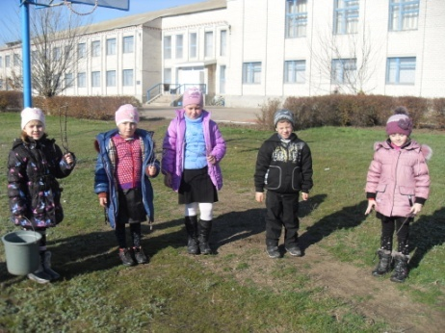
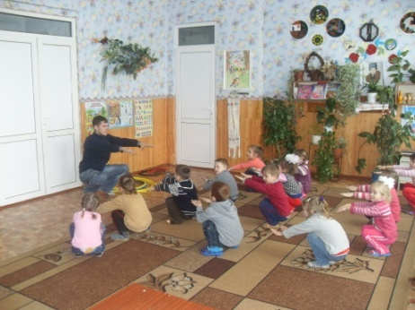
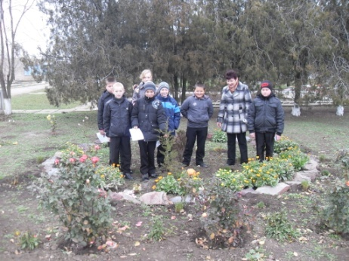
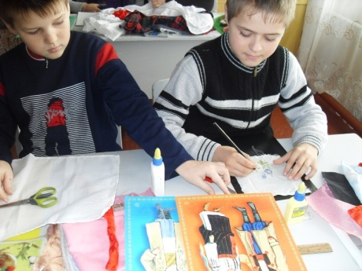
Напрямки діяльності закладу
щодо формування, збереження й зміцнення здоров'я всіх учасників навчально-виховного процесу:
Підтримка валеологічнонасиченого, здоров'я зберігаючого простору школи.
Підвищення ефективності навчання здоровому способу життя закладу.
Підвищення професійної компетентності педагогічного колективу.
Пошук та апробація адаптаційних, здоров'яформуючих та здоров'язберігаючих технологій.
Тісна співпраця всіх учасників навчально-виховного процесу: учнів, батьків, учителів, медиків,громадськості.

Slide 8
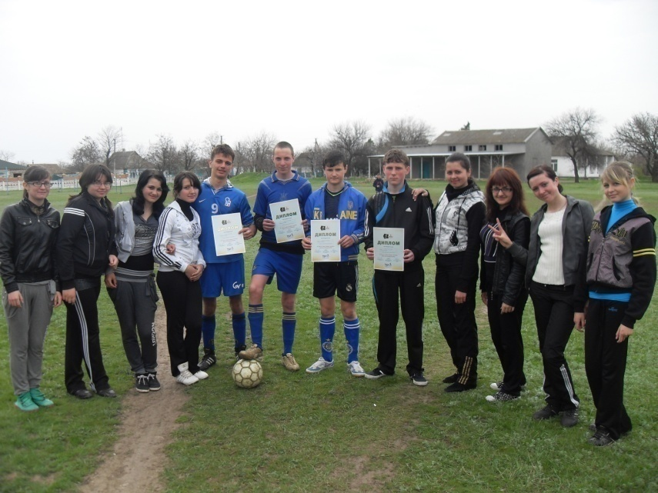
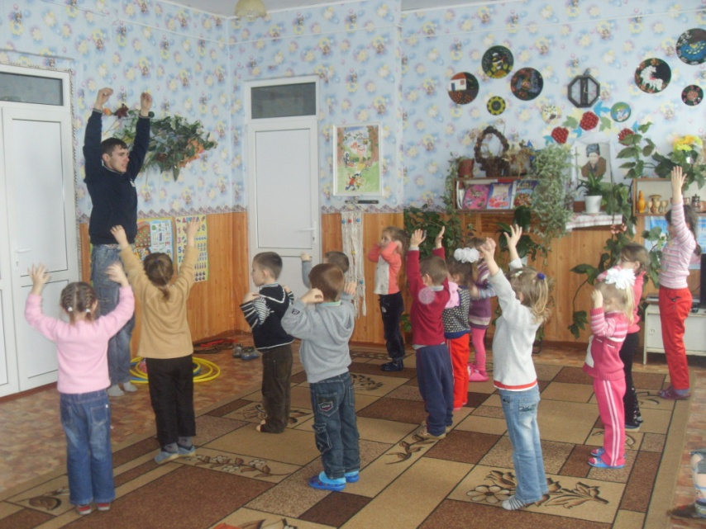
1. Підтримка валеологічнонасиченого, здоров'язберігаючого простору школи
Педагогічний колектив активно впроваджує в життя здоровзберігаючі технології, якї передбачають постійний моніторинг освітньої діяльності і моніторинг оздоровчої функції, валеологізацію навчально-виховного процесу, медичну діагностику , проведення медико-оздоровчих заходів, санітарно-гігієнічну просвіту батьків та учнів.

Slide 9
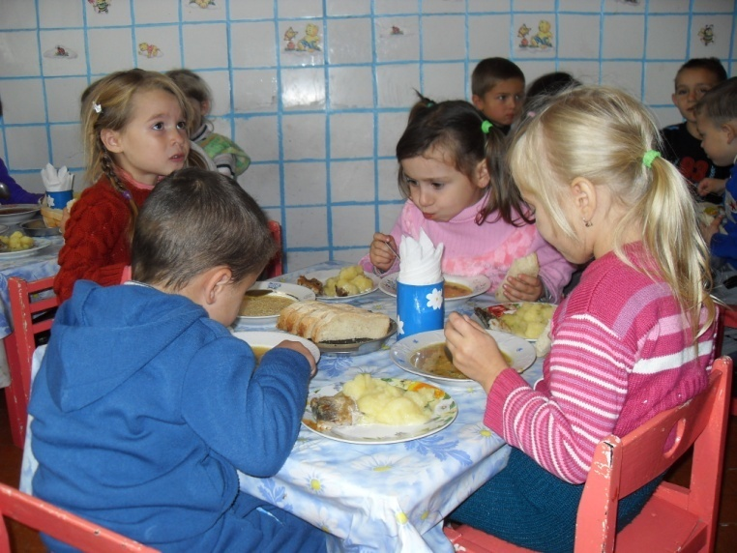
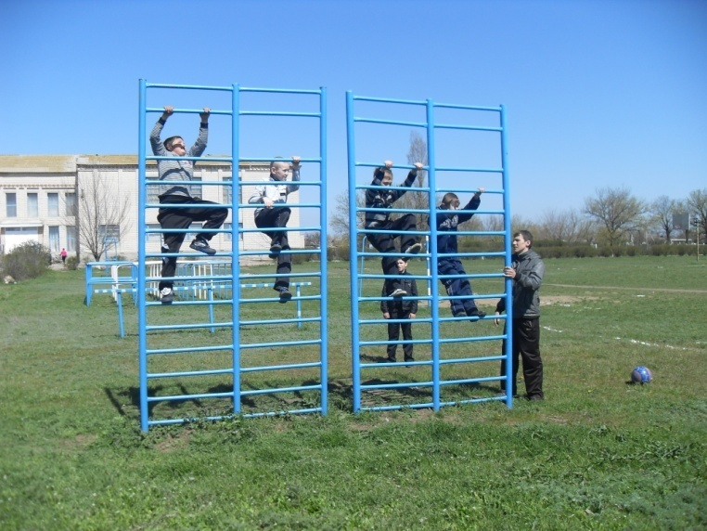
Підтримка валеологічнонасиченого, здоров'язберігаючого простору школи
Практична діяльність школи з питань здоров'ятворення:
контроль освітленості і температури;
контроль стану повітряного середовища;
гігієна школярів;
дотримання режиму шкільного дня;
щоранкова зарядка;
проведення фізкультхвилинок;
поділ учнів по медгрупах на фіз.заняттях ;
вологе прибирання приміщень;
профілактика порушень осанки та ОРА;
загартування учнів(проведення занять на свіжому повітрі);
гаряче харчування учнів;
проведення систематичних медоглядів;
відслідковування та обмеження контактів
дітей (у разі інфекційних захворювань)

Slide 10
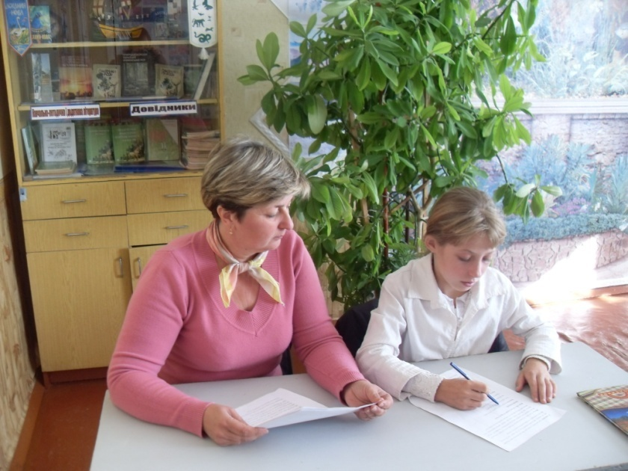
Підтримка валеологічнонасиченого, здоров'язберігаючого простору школи
В школі працюють:
Кабінет практичного психолога
Пункт психологічної допомоги
Діяльність:
діагностика та моніторинг психологічного розвитку учнів;
оптимізація взаємодії учасників навчально-виховного процесу;
консультування учасників навчально-виховного процесу;
здійснення відбору методик для розвитку особистості;
просвітницька пропагандистська робота.

Slide 11
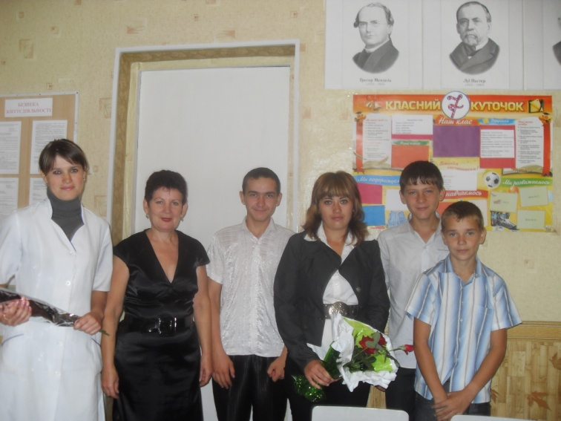
2. Підвищення ефективності навчання здоров'ю учнів у закладі
Базовий освітньо-виховний компонент:
інваріантної частини, представленої предметами і курсами базового навчального плану - «Основи здоров'я» (1-9 кл) (вчителі: Пташнік М.І., Заярна Л.І.,Бабешко Т.В.,Романенко Н.М.; Трохименко Н.М.; уроки фізичної культури (1-11 класи) (вчителі: Пташнік М.І., Заярна Л.І.,Бабешко Т.В.; Малихін М.В.)
варіативної частини, що складається з елективних предметів і курсів - «Тренінговий курс “Формування здорового способу життя та профілактика ВІЛ” (11кл), «Екологія» (11кл) (вчитель Малашок В.В.)

Slide 12
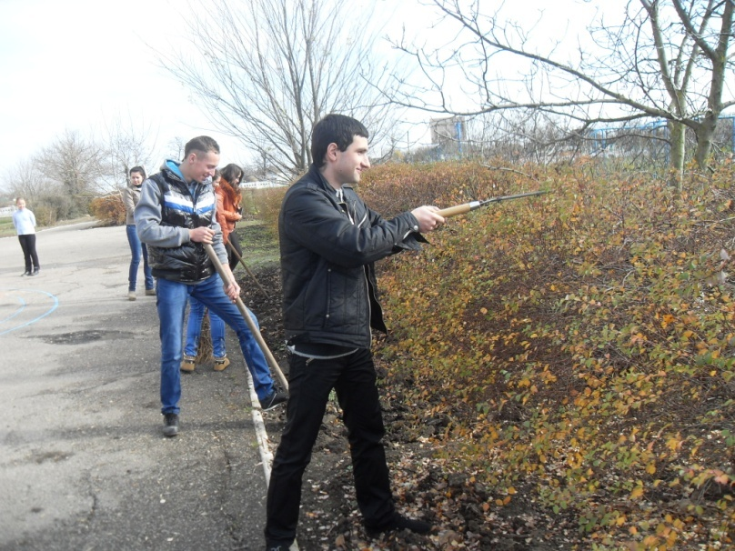
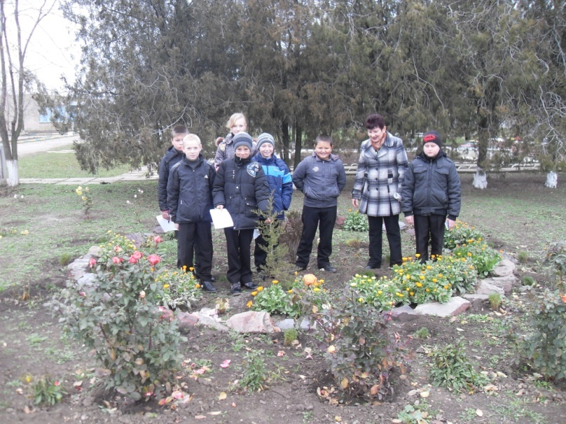
Підвищення ефективності навчання здоров'ю учнів у школі
Позаурочний компонент:
Пропаганда здорового способу життя,
участь школярів у «волонтерському русі»: догляд за пришкільною територією, спортмайданчиками, парковою зоною;
робота органа учнівського самоврядування в напрямку популяризації здорового способу життя;
уроки серед природи, екскурсії, походи, спортивно – масові заходи.

Slide 13
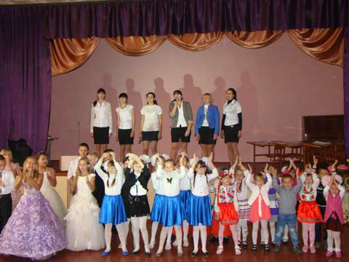
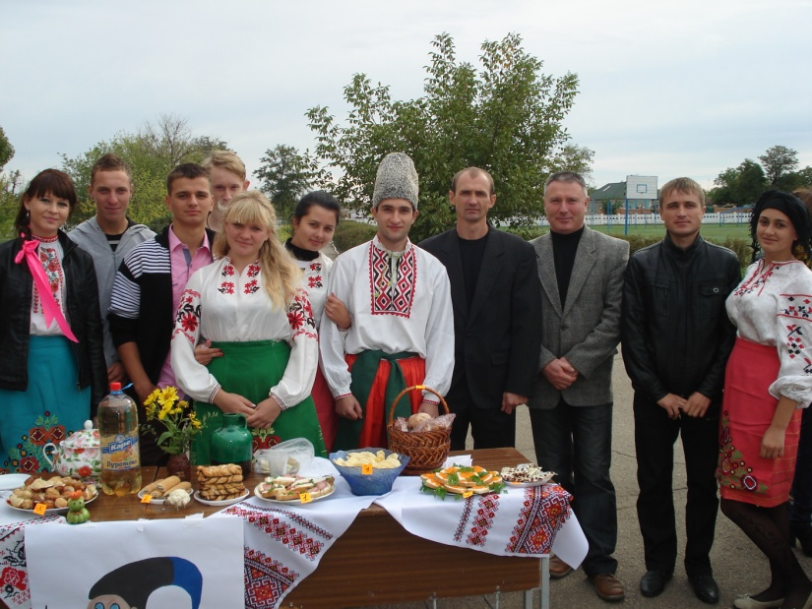
Підвищення ефективності навчання здоров'ю учнів у школі
В.О. Сухомлинський
Турбота… про здоров’я – …турбота про гармонійну повноту всіх фізичних і духовних сил
робота у напрямку збереження та зміцнення духовного здоров'я, вивчення основних етичних правил комфортного існування людей в громадах, моральних принципів суспільства ( уроки етики, правознавства, громадянської освіти)
робота музею «Історія села» - керівник Кондратенко В.М.;
проведення загальношкільних заходів.

Slide 14
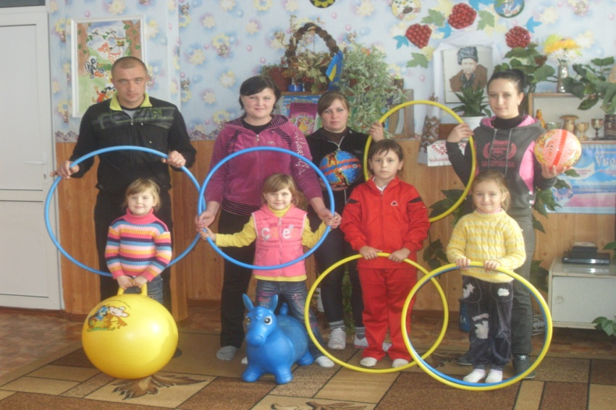
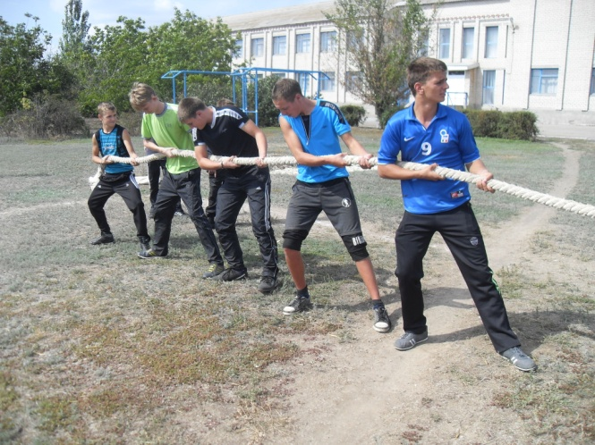
Спорт-спільна турбота
заняття учнів в шкільному гуртку «Футбол» , «Загальна фізична підготовка»;
проведення шкільних змагань «Старти надій», «Шкіряний м’яч» “Папа, мама і я – спортивна сім'я” тощо;
спортивно-масова робота ( Олімпійський тиждень)
участь в районних, спортивних змаганнях.

Slide 15
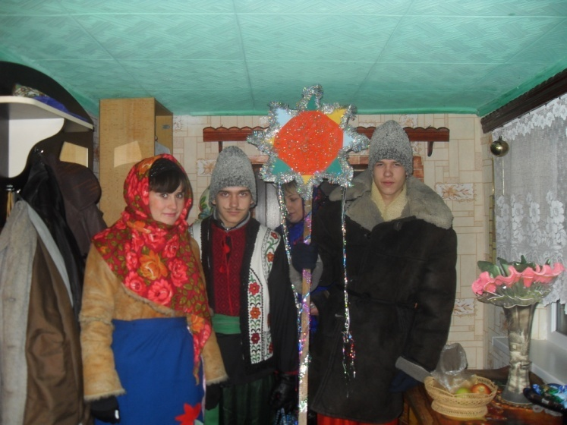
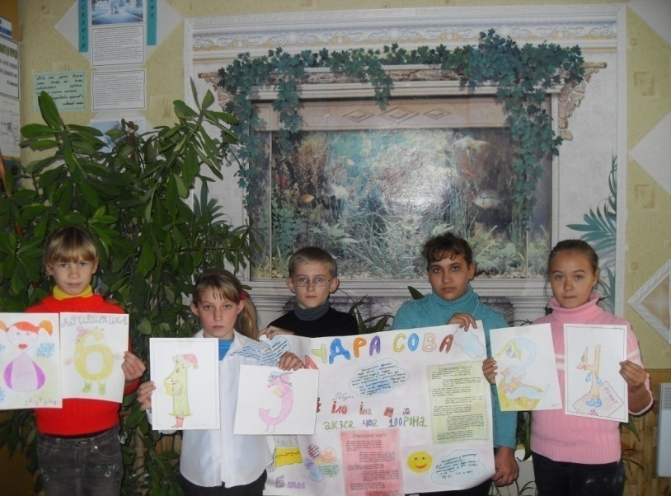
Підвищення ефективності навчання здоров'ю учнів у школі
В.О. Сухомлинський
Вінцем гармонії є радість творчості
Для змістовного та корисного дозвілля учнів:
в школі функціонують дитячі організації: «Старшокласник»(9-11кл.), «Козачата»(5-7кл.), «Барвінчата» (2-4кл.).
працює філіал музичної школи

Slide 16
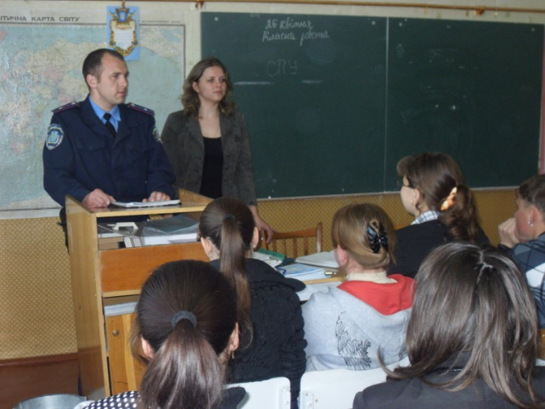
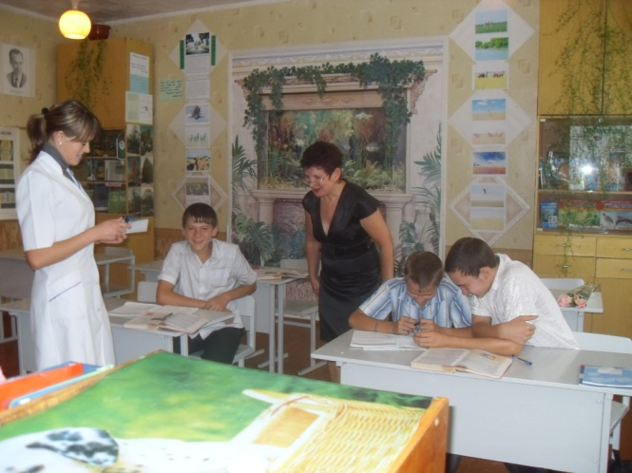
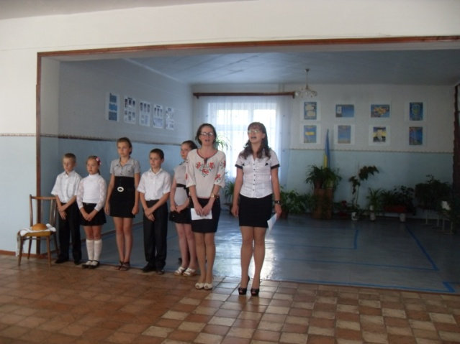
Підвищення ефективності навчання здоров'ю учнів у школі
Заходи з пропаганди здорового способу життя:
бесіди, диктанти, тематичні лінійки, виступи агітбригади, доповіді, зустрічі з учнями працівниками різних установ( медичної сестри Стрижак І.С., служби у справах дітей Басавро А.А., Рубан Т.В., ) тощо

Slide 17
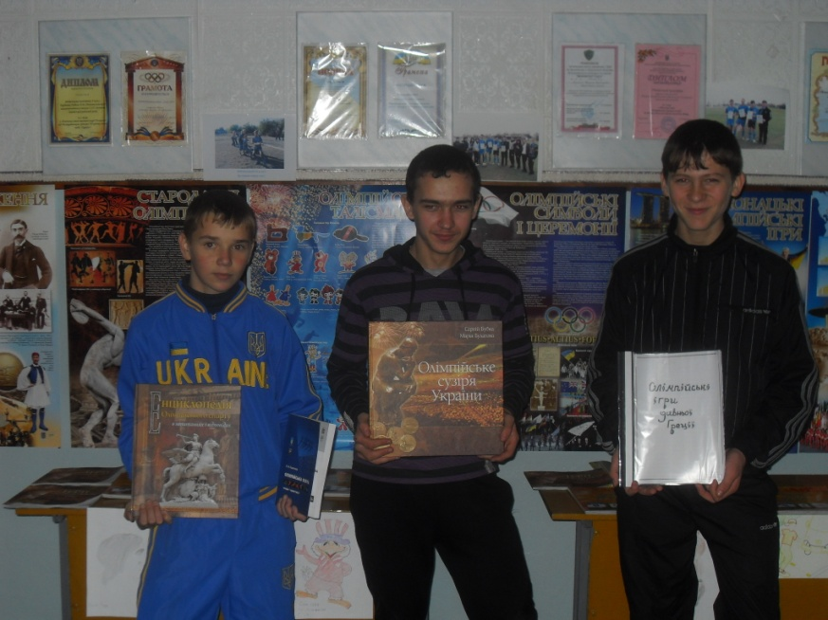
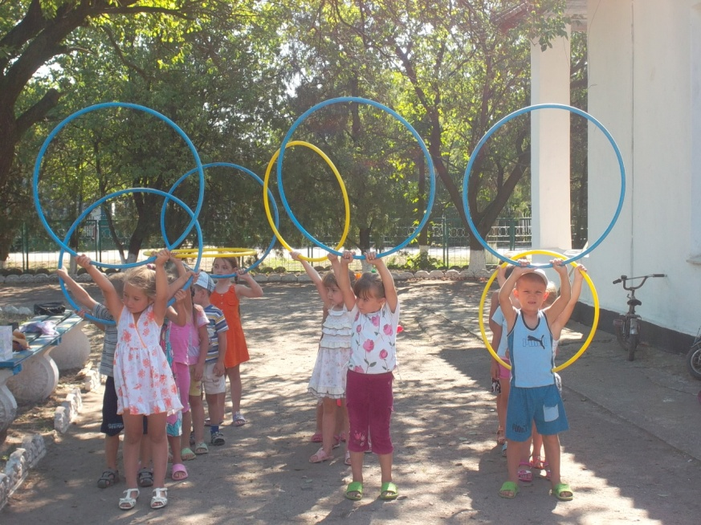
Підвищення ефективності навчання здоров'ю учнів у школі
Успішно проводиться літнє оздоровлення учнів:
Щороку працює пришкільний табір відпочинку „ Горизонт" з 2-х разовим харчуванням та організацією змістовного дозвілля терміном у 14 днів.

Slide 18
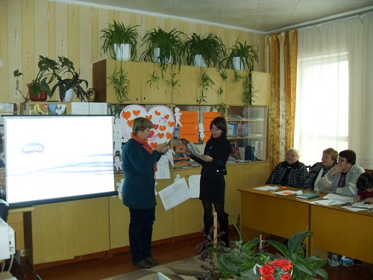
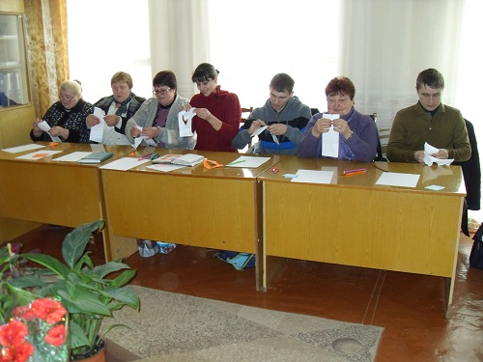
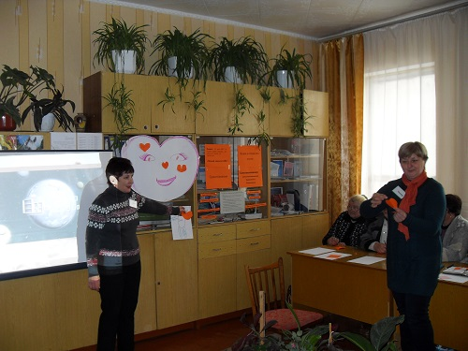
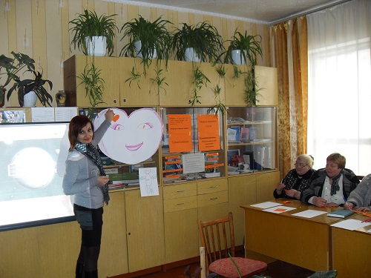
Тренінги для педагогічного колективу

Slide 19
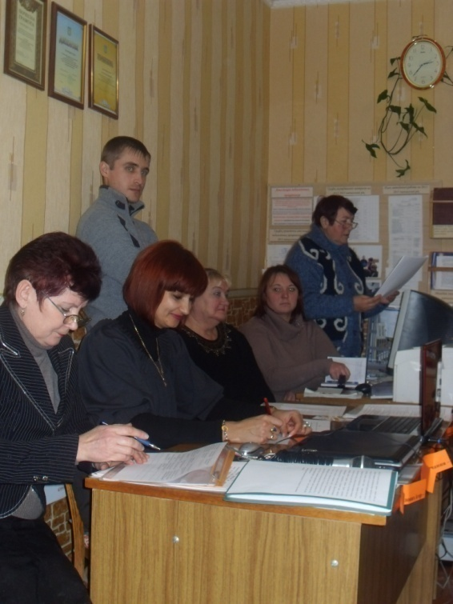
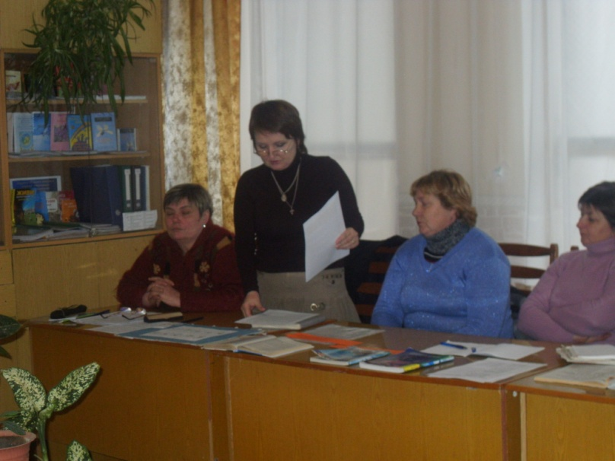
3. Підвищення професійної компетентності педколективу щодо здоров'я та здорового способу життя
Вчителі школи виписують валеологічні періодичні видання, видання з виховної роботи, користуються мережею Інтернет, на засіданнях шкільних МО діляться придбаним досвідом
Одним із напрямків роботи шкільного колективу є формування культури здоров'ятворення та пропаганда здорового способу життя власним прикладом педагогів.

Slide 20
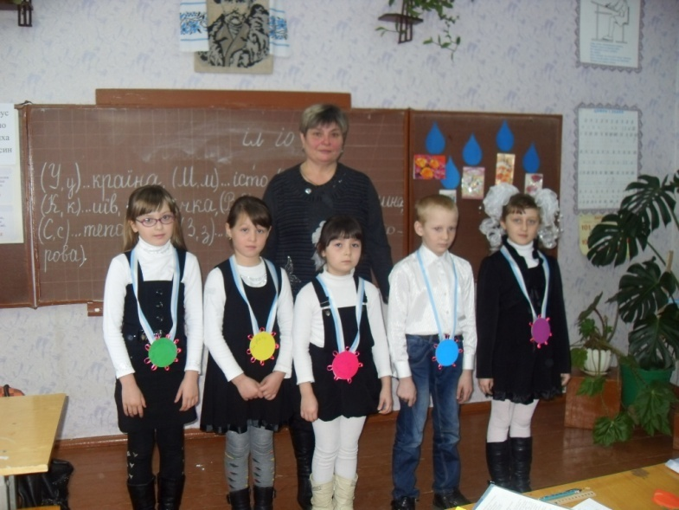
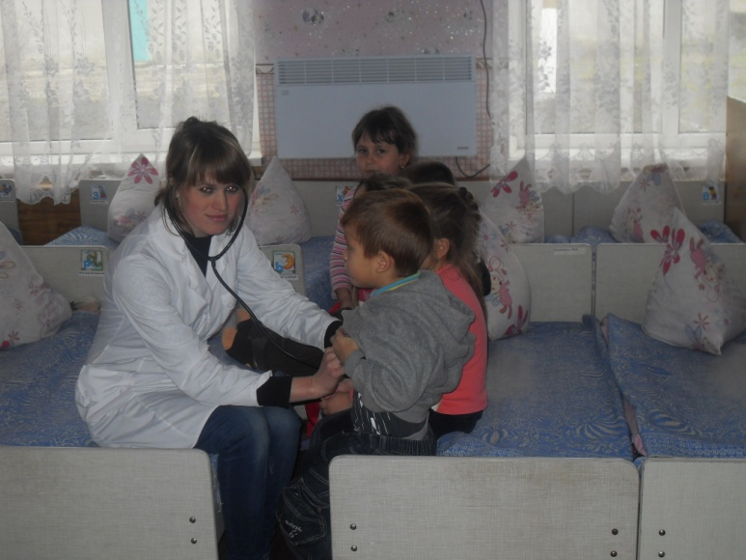
4. Пошук та апробація адаптаційних, здоров'яформуючих та здоров'язберігаючих технологій
Зміст педагогічної діяльності
Пошук нетрадиційних, оригінальних методів і форм доведення інформації до цільової аудиторії. Поряд із традиційними плакатами, брошурами, буклетами, пам'ятками з проблем здорового способу життя залучаються до цієї роботи кваліфіковані фахівці, використовується соціальна реклама, засоби Інтернету
Активно впроваджуються
диференційоване навчання, інтерактивні технології навчання.

Slide 21
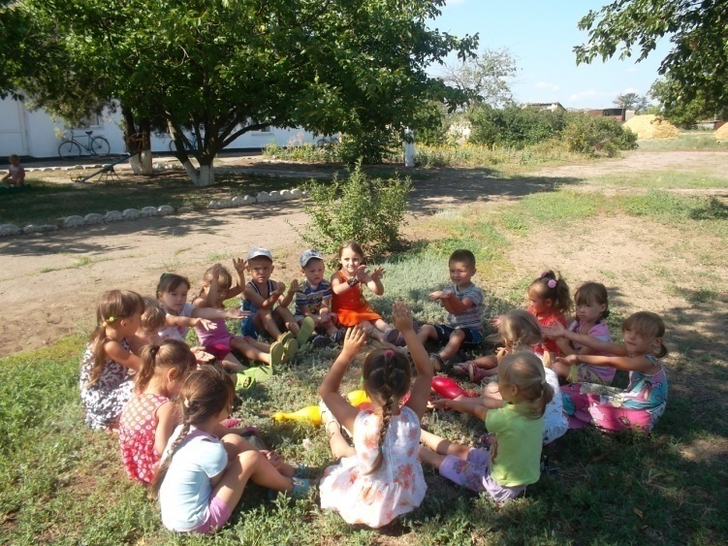
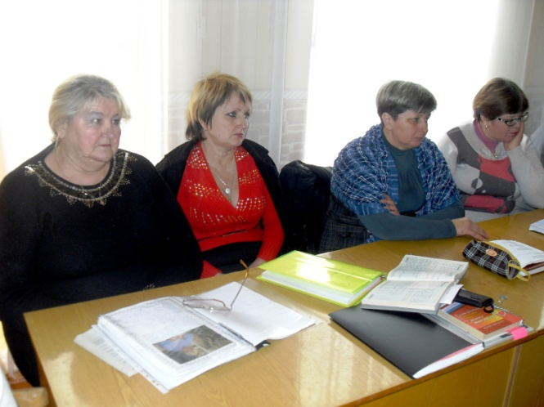
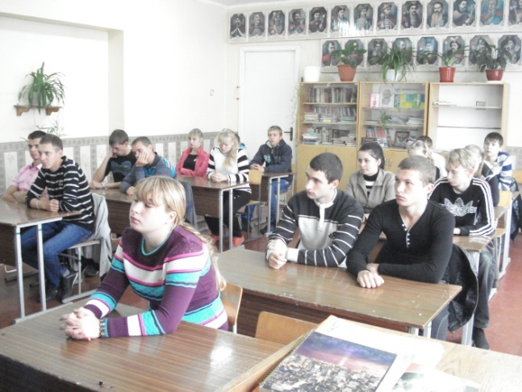
5. Організація тісної співпраці всіх учасників навчально-виховного процесу: учнів, батьків, учителів, лікарів, громадськості
Формування в учнів позитивної мотивації щодо здорового способу життя.
Вести здоровий спосіб життя.

Slide 22
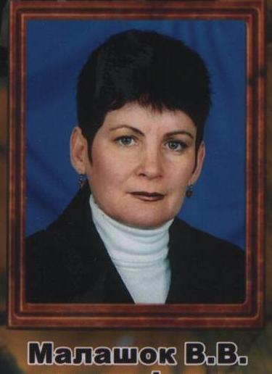
Особисте досьє тренера
Малашок Валентина Вікторівна
Освіта вища,
Херсонський державний інститут ім. Н.Крупської,
факультет природничий, 1982 р.,
Спеціальність: вчитель біології та основ с/г
Педагогічний стаж – 30 років
Місце роботи - Нововасилівський НВК
Посада: заступник директора
з навчально-виховної роботи,
вчитель біології

Slide 23
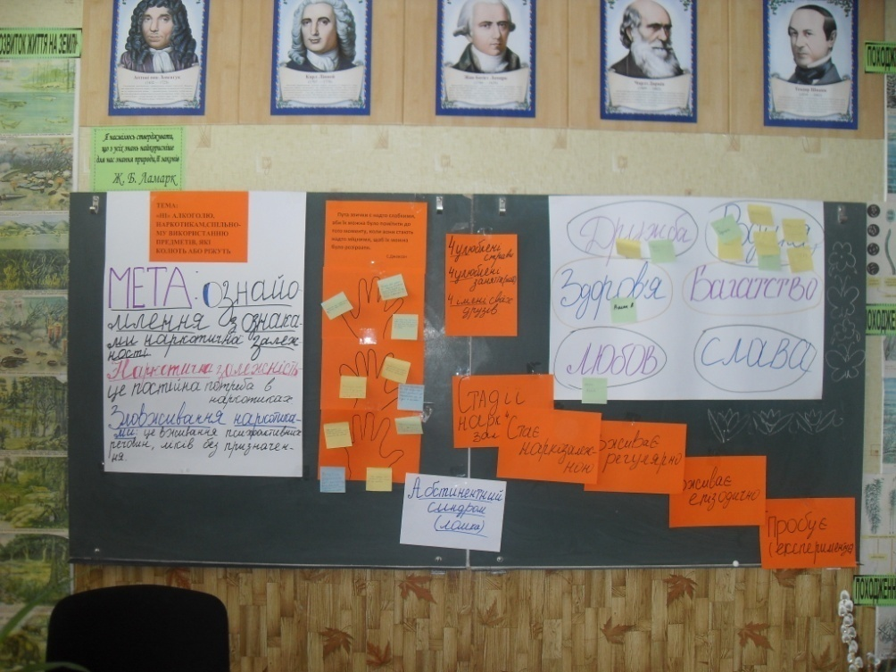
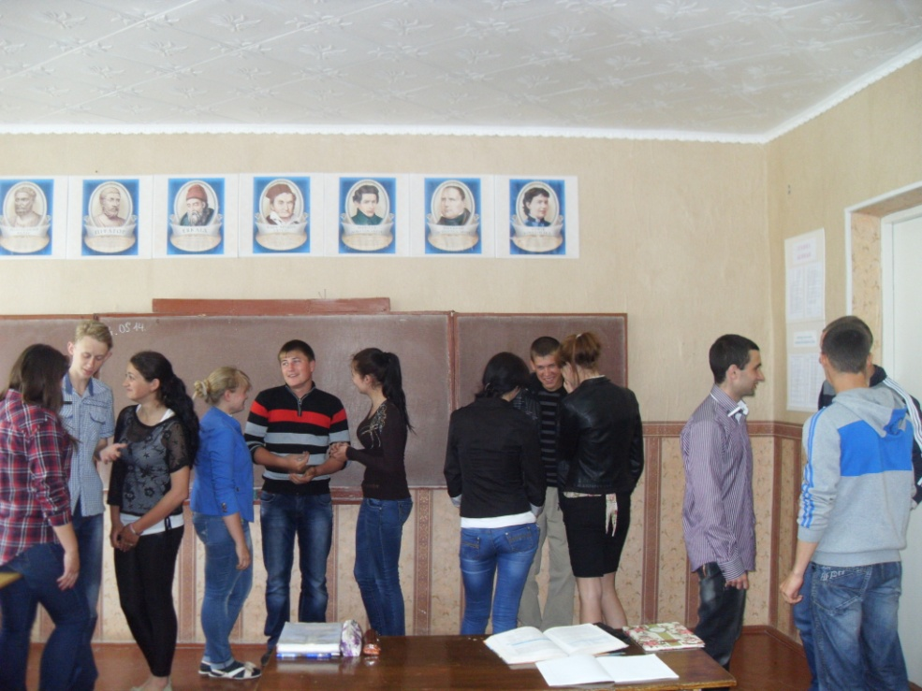
“Ні” алкоголю, “Ні” наркотикам!

Slide 24
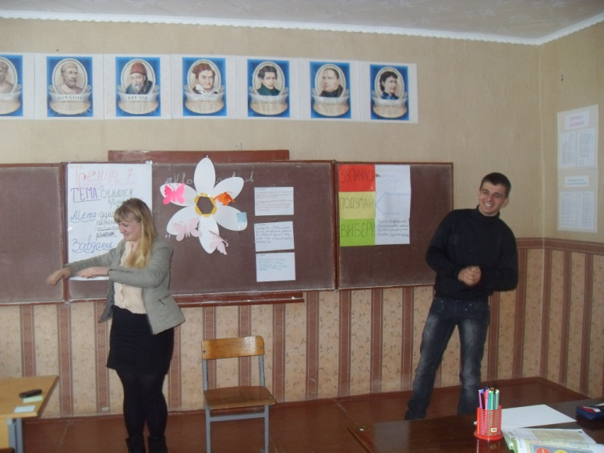
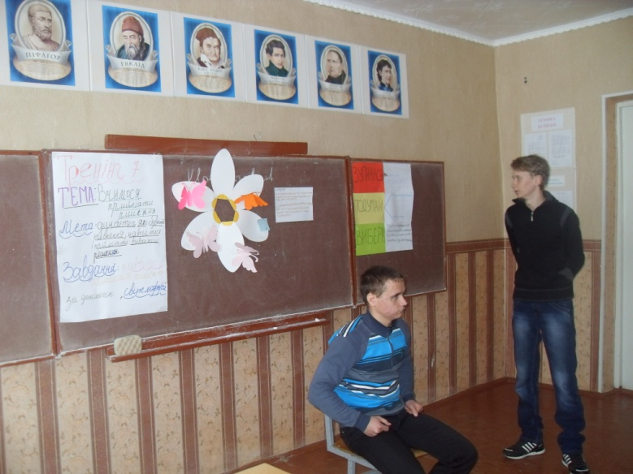
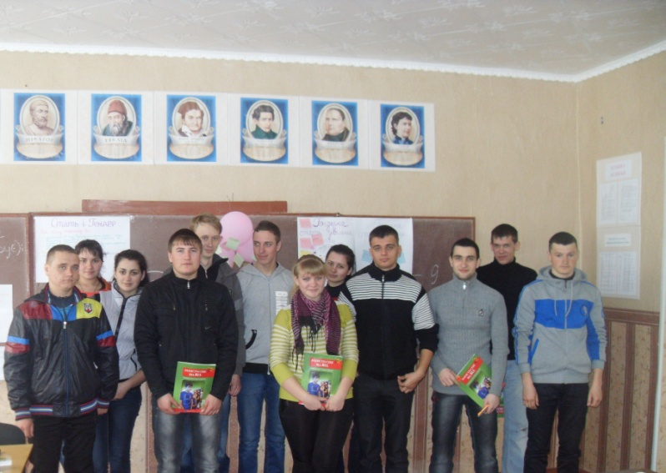
Як ми приймаємо рішення Правило світлофора

Slide 25
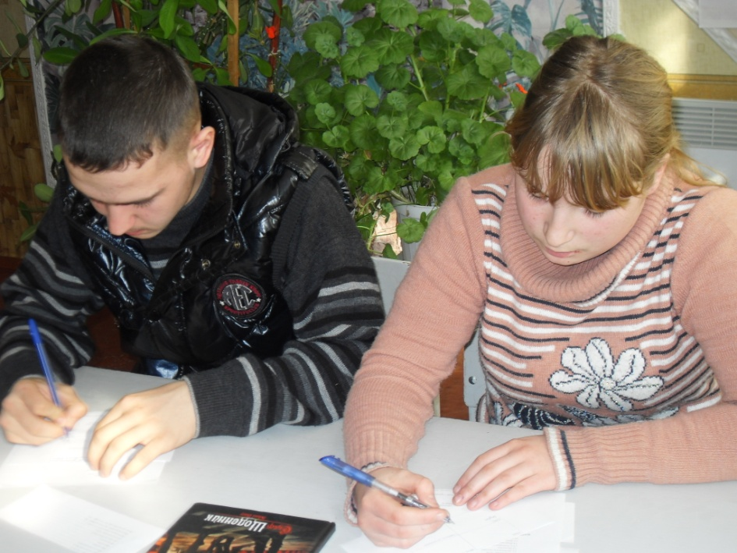
Учень - тренер

Slide 26
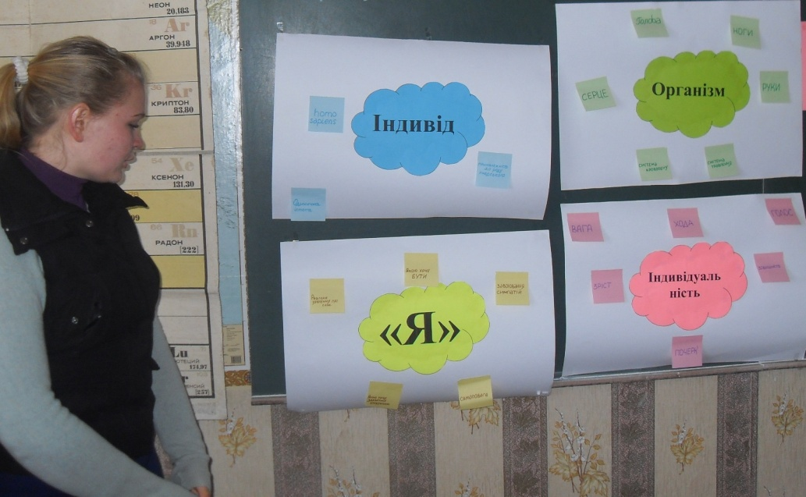
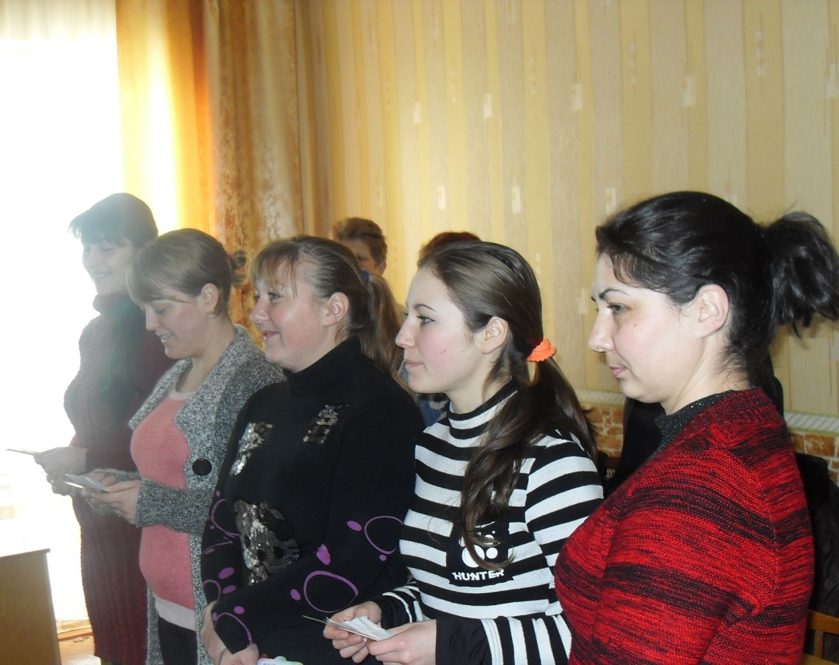
Батьки - учасники тренінгу

Slide 27
Сайт закладу
Адрес: novovasiliv-nvk.at.ua
E-mail: malashokvv@mail.ru

